Slide 1
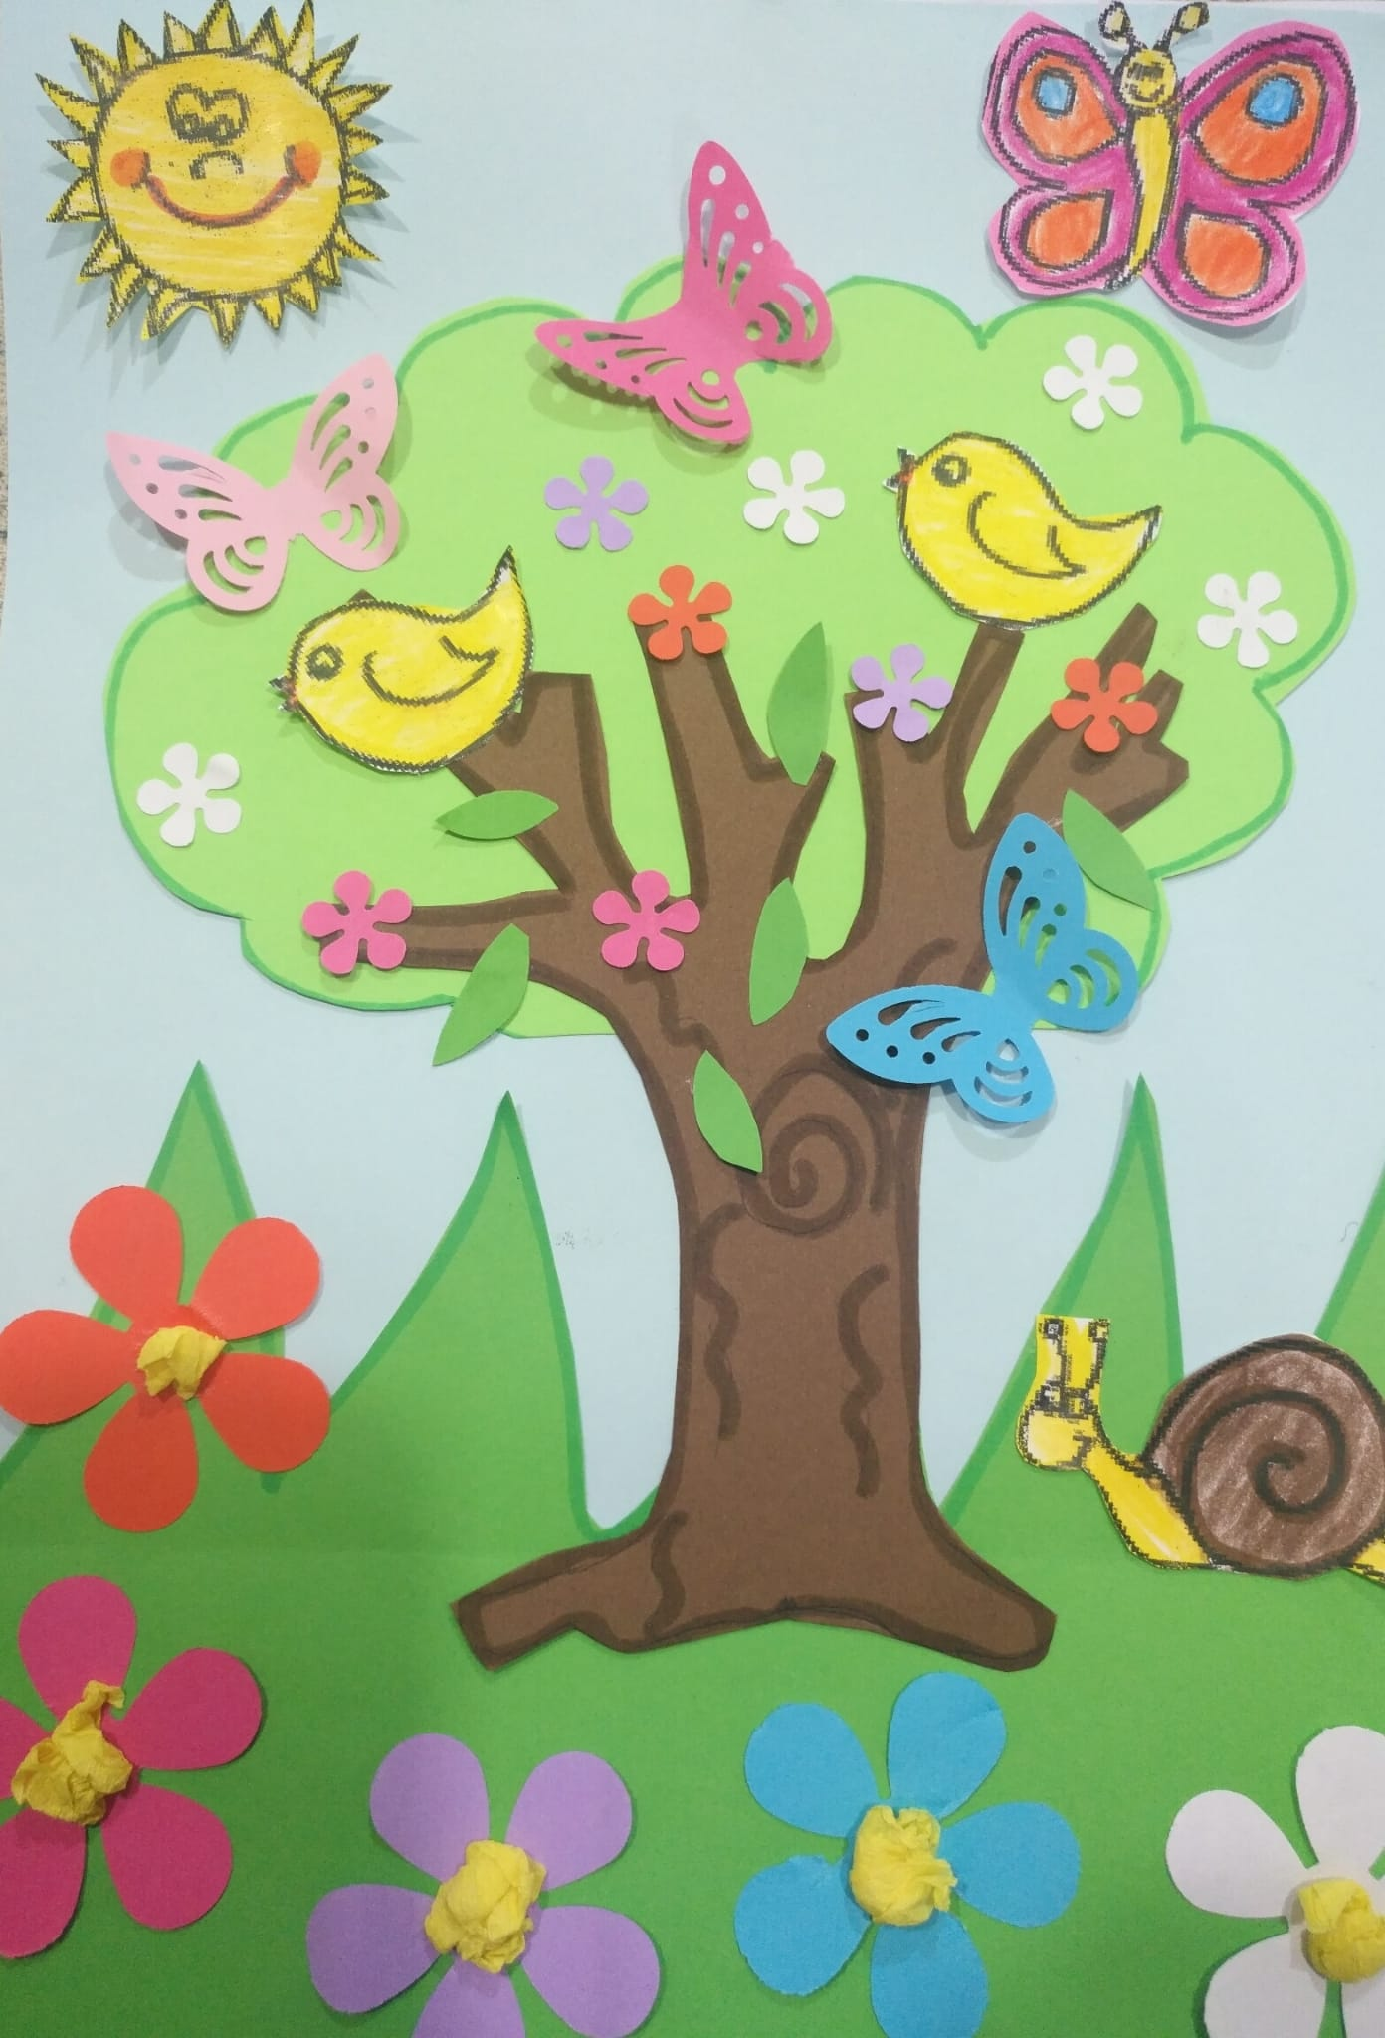
Gli animali che si svegliano dal letargo
Docente: Giglio Francesca
Sez. D plesso Capoluogo
Alunni 4 anni

Slide 3
Ascolta:
Ascolta:

